Slide 1
SportSee
Développez un tableau de bord d'Analytics avec React

Slide 2
Objectif
Une plateforme web dédiée à l'entreprise SportSee.
Le domaine de coaching sportif.
Nouvelle version de la page profil de l’utilisateur.
Développer des éléments graphiques.
React, React Router, CSS (SASS).
Interagir avec un service WEB ou un fichier JSON.
Notes:
Le but de ce projet est de créer une plateforme web dédiée à l’entreprise SportSee, spécialisée dans le coaching sportif. Plus précisément, l'objectif est de développer une nouvelle version de la page de profil utilisateur, en intégrant des éléments graphiques. Il s'agit d'une application développée avec React et React Router, avec le style CSS généré à l'aide de Sass. Les données à afficher sont récupérées soit d'un service API, soit d'un fichier JSON.

Slide 3
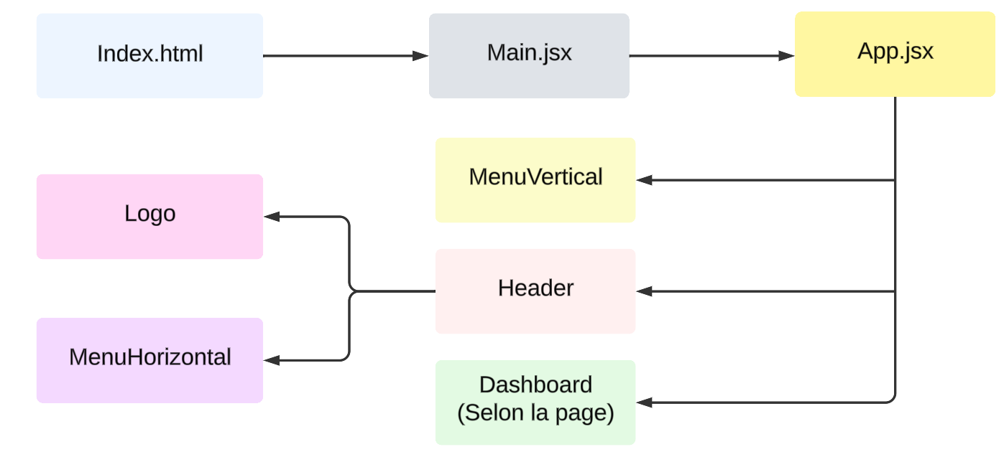
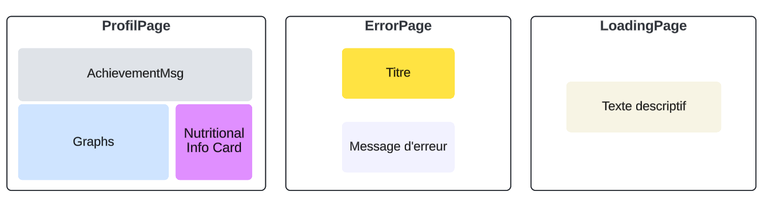
Architecture de SportSee
Notes:
Comme mentionné précédemment, j'ai adopté l’approche de découpage des composants visant à favoriser la réutilisation et la maintenabilité du code. Pour ce faire, j'ai structuré l'application de manière à séparer les parties communes de celles spécifiques à chaque page. Au niveau de la structure globale, j'ai maintenu un fichier principal, index.html, qui appelle main.jsx. Ce dernier remplit le composant racine avec le contenu de App.jsx, qui agit comme le conteneur principal de l'application. Dans App.jsx, j'ai intégré les composants globaux: le header et le Menu Vertical, qui sont présents sur toutes les pages, ainsi le Main qui se charge selon la page active. De plus, j'ai utilisé React Router pour gérer la navigation entre les différentes pages de manière efficace. Ainsi, chaque page spécifique se concentre uniquement sur son contenu unique, tandis que les éléments communs sont réutilisés de manière transparente à travers toute l'application.

Slide 4
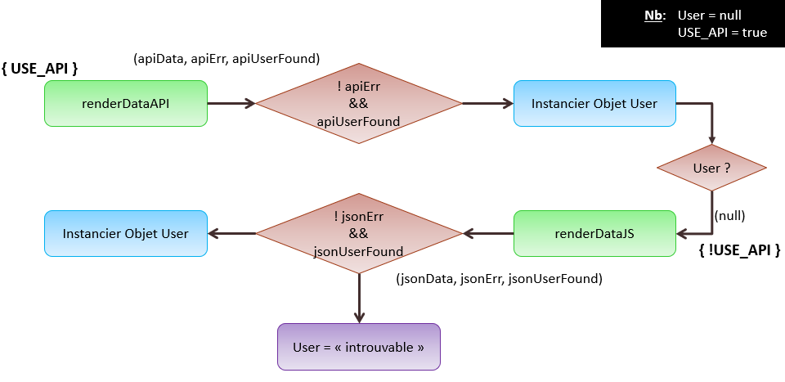
Récupération des données
Notes:
Avant de récupérer les données j’ai déclaré une variable user initialisé à null et une variable USE_API qui aide à choisir la méthode de récupération de données entre le service API et le fichier JSON. Comme elle est initialisée à true, la récupération des données sera faite par le service API.
La méthode renderDataAPI gère de la récupération de données, renvoyant apiData, pour les données, apiErr en cas d’erreur interrompant la récupération et apiUserFound pour confirmer l’existence de données à récupérer. Si aucune erreur n’est survenue et que les données ont été récupérées avec succès , j’instancie l’objet User. En cas d’erreur, aucune instanciation de l’objet n’a lieu.
Dans ce cas, les données sont récupérées via le fichier JSON en suivant les mêmes étapes. En cas d’erreur, la variable user prendra la valeur « introuvable ».
Si l’on choisit de récupérer les données directement du fichier JSON, il suffit d’initialiser USE_API à false.

Slide 5
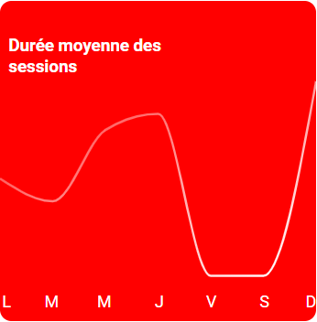
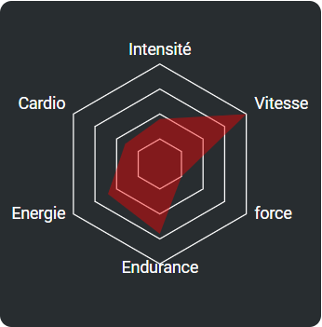
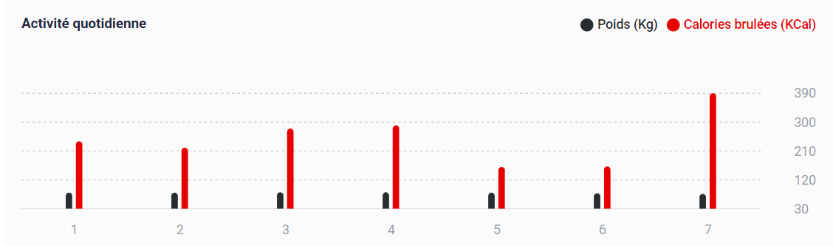
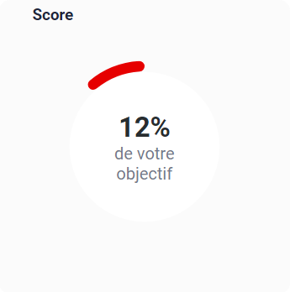
Graphiques
RECHARTS
Notes:
Pour les graphiques, j'ai opté pour la bibliothèque Recharts, car elle est facile à utiliser et se concentre sur l'aspect visuel. Recharts offre une gamme de fonctionnalités robustes pour créer des graphiques interactifs et attrayants dans les applications web. Grâce à sa simplicité d'utilisation et à sa flexibilité, Recharts est un choix populaire pour représenter visuellement des données dans les applications React. Dans le projet, on trouve quatre sorts de graphiques: graphique à barres, graphique linéaire, graphique radar et graphique à barres radiales,

